Slide 1
《线性代数》
莫浩艺 副教授
数学与统计学院
mhy04@163.com qq:462799841

Slide 2
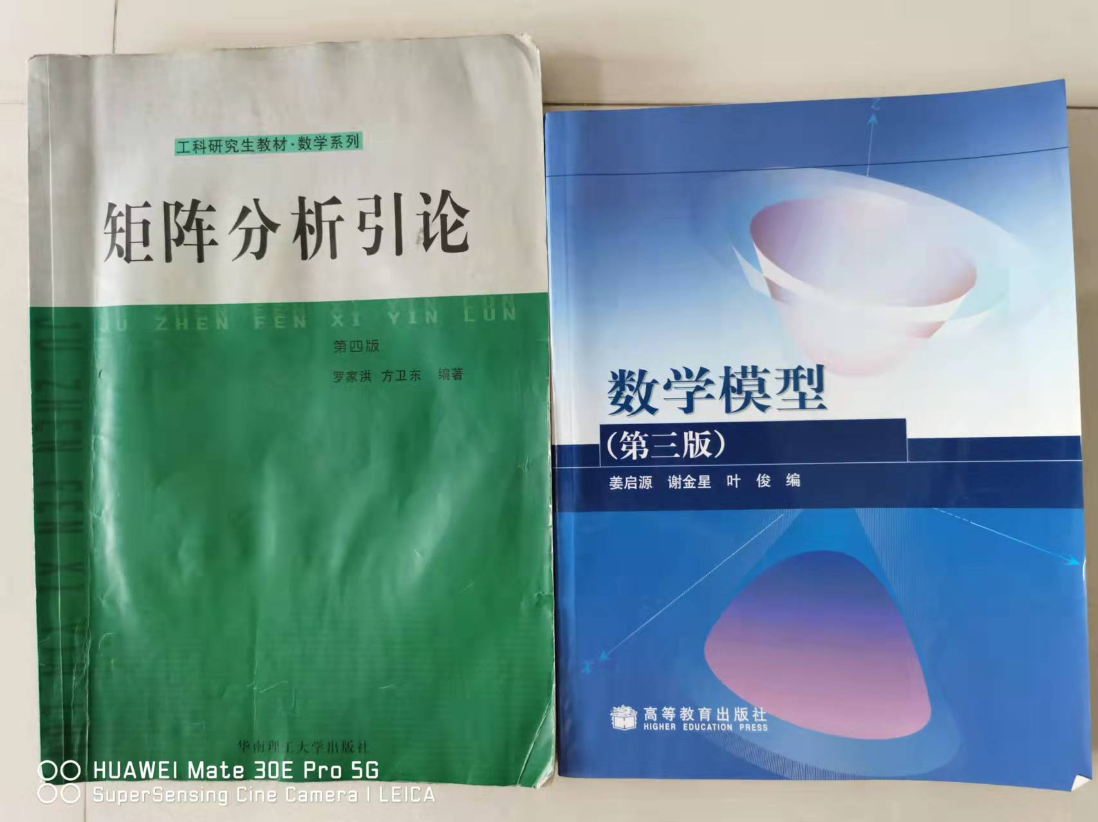
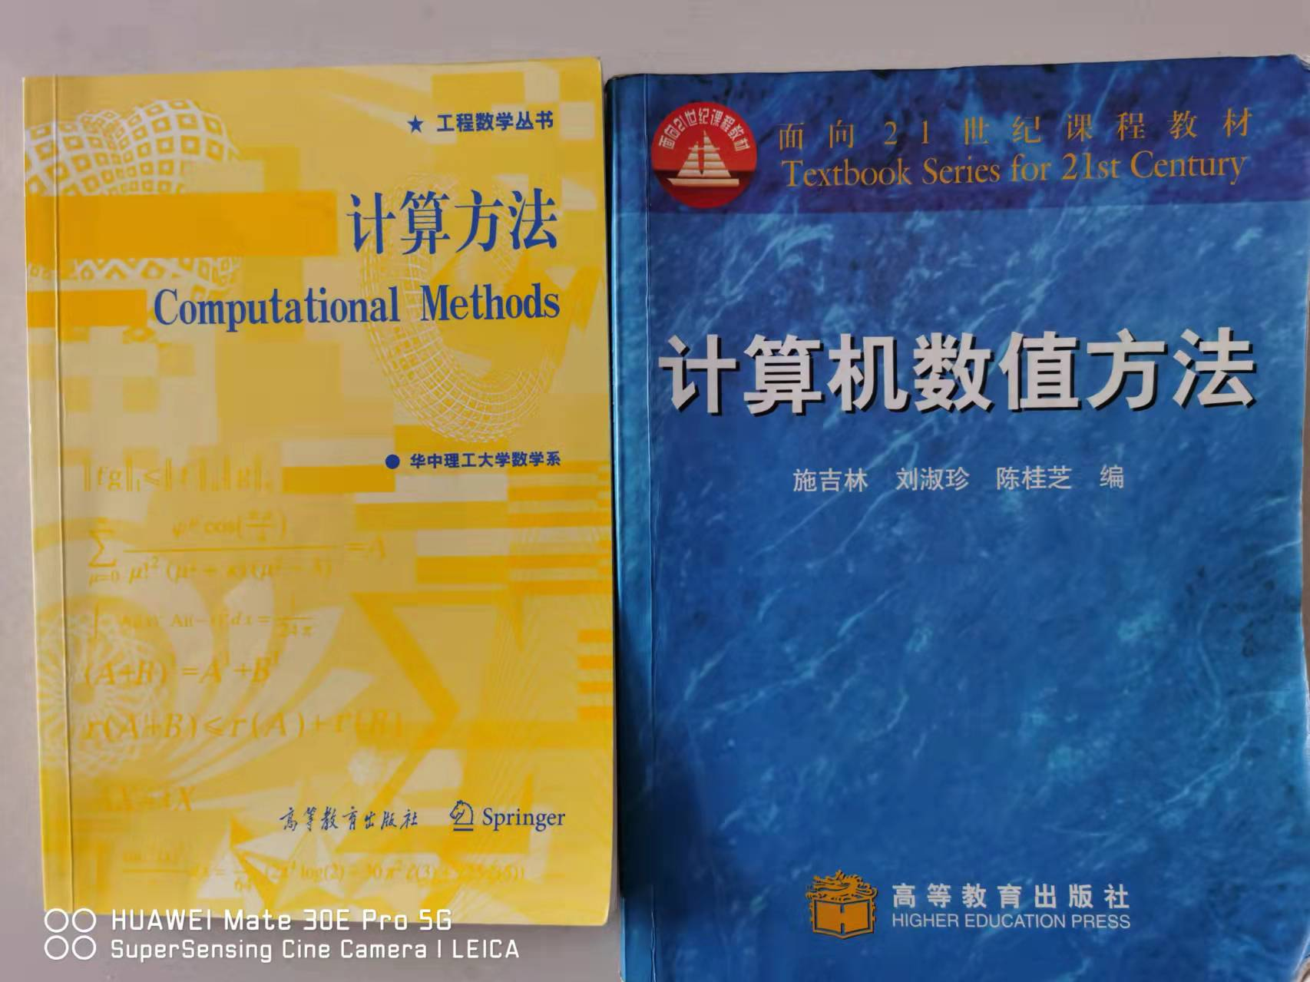
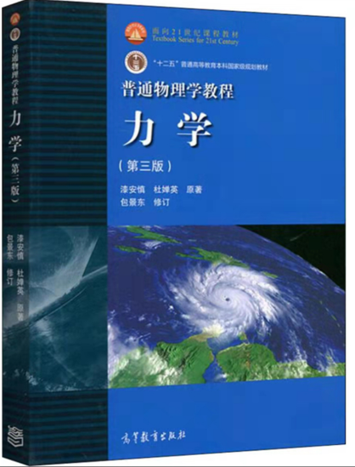
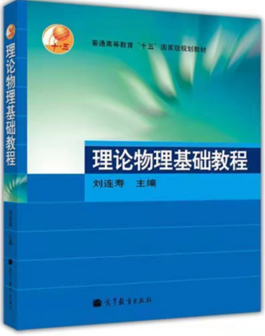
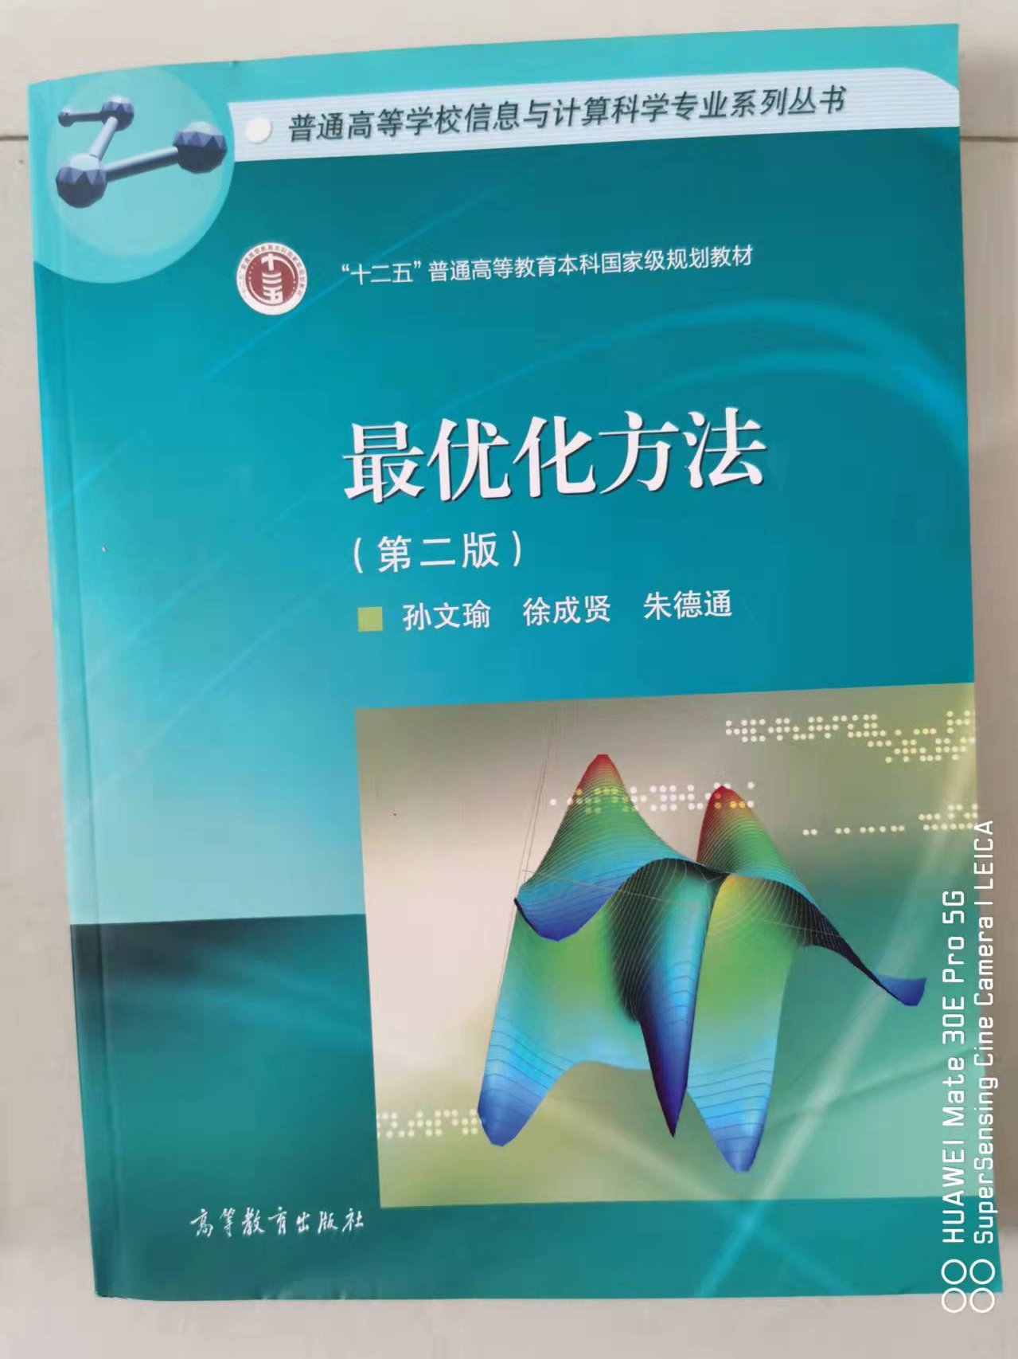
《线性代数》是工科公共基础必修课，
它为后续以下课程提供理论基础。

Slide 3




线性代数是高维的空间解析几何，几何对象代数化。 课程的主要内容包括行列式、矩阵、线性方程组、向量组的线性相关性、相似矩阵与二次型、线性空间与线性变换等内容。
所谓“线性”，指的就是如下的数学关系： ，其中， 叫线性算子或线性映射。所谓“代数”，指的就是用符号代替元素和运算，也就是说：我们不关心上面的 是实数还是函数，也不关心 是多项式还是微分，我们统一把他们都抽象成一个记号，或是一类矩阵。合在一起，线性代数研究的就是：满足线性关系 的线性算子 都有哪几类，以及他们分别都有什么性质。
研究非线性问题极为困难，线性问题是研究得非常透彻的数学基础性框架。微积分“以直代曲”的思想就是将整体非线性化为局部线性的一个经典的例子。许多非线性问题的处理――譬如流形、微分几何等，最后往往转化为线性问题，非线性模型通常也可以被近似为线性模型。因此，线性代数正是解决这些问题的有力工具。

Slide 4

须知：
1. 平时成绩：上课到课，作业认真完成. 作业要抄题.
作业本排序上交，每周第一次课交上一周作业.
2. 平时成绩占30%，考试成绩占70%，
例如：张三平时成绩80分，考试成绩50，
总评成绩： .
3. 关注群的信息，如作业反馈，课件资料等.
多问问题.

Slide 5

第一章 行列式
本章重点：行列式的性质
难点： 阶行列式的计算或证明.
第一节 二阶与三阶行列式
广东工业大学

Slide 6








一、二阶行列式的引入
用消元法解二元线性方程组

Slide 7

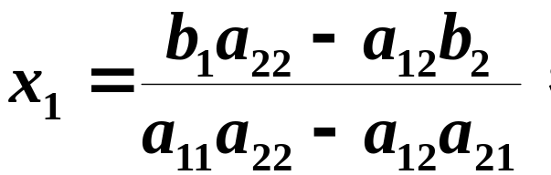
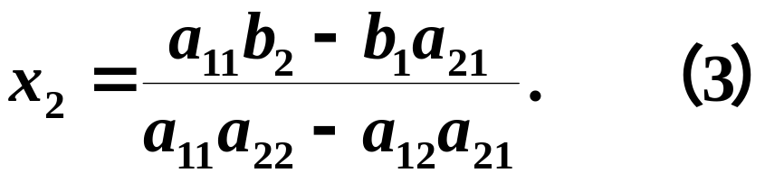
一、二阶行列式的引入
用消元法解二元线性方程组
方程组的解为
由方程组的四个系数确定.

Slide 8
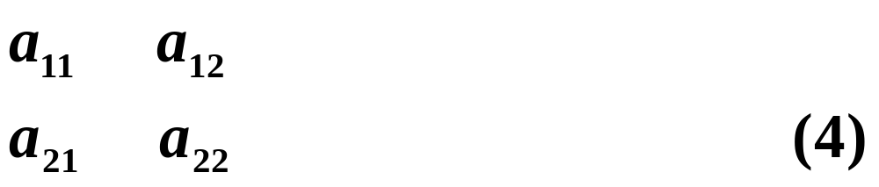
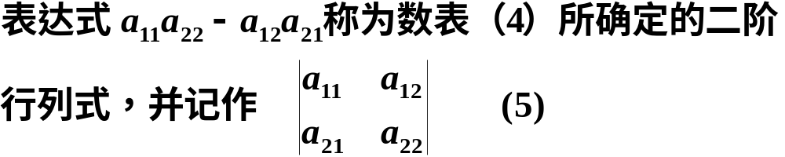

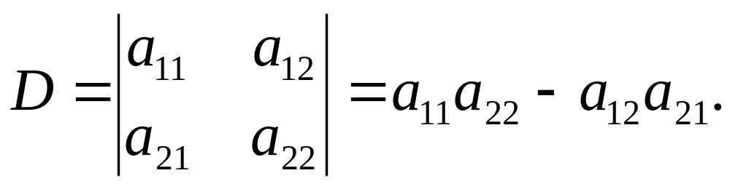
由四个数排成二行二列（横排称行、竖排
称列）的数表
定义
元素
即

Slide 9
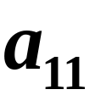
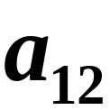
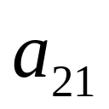
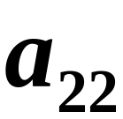
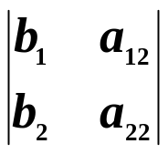
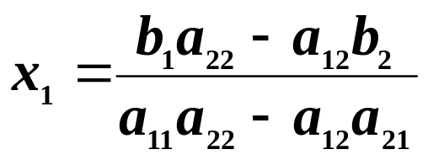
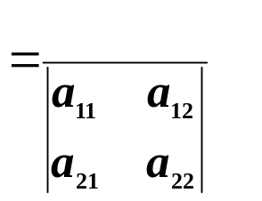
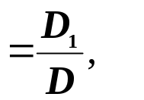
二阶行列式的计算
对角线法则
主对角线
副对角线
对于二元线性方程组
方程组的解为

Slide 10
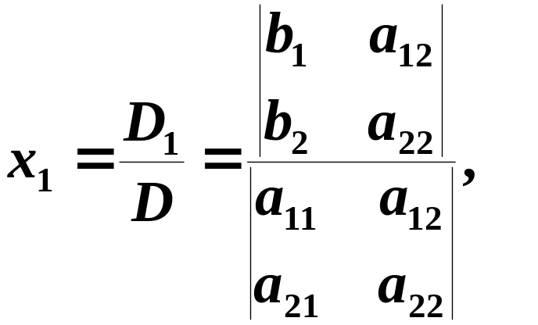
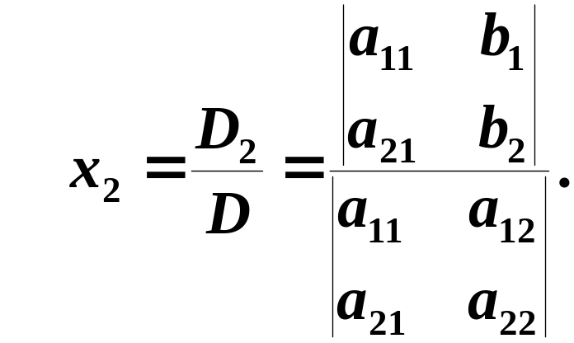
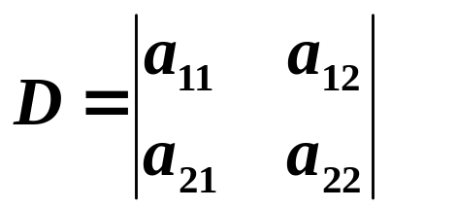
对于二元线性方程组
则二元线性方程组的解为
注意 分母 为系数行列式.

Slide 11
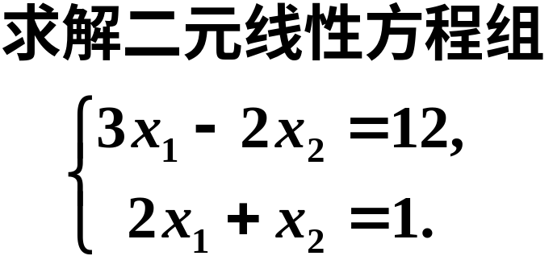
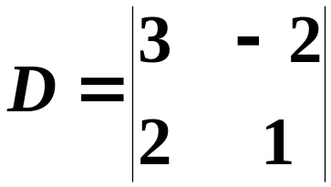


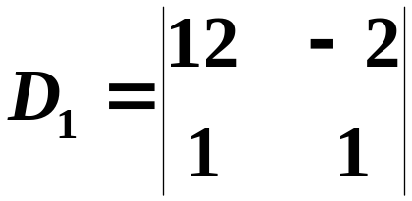
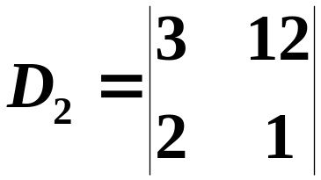


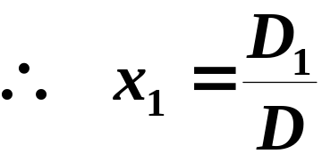
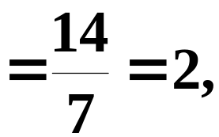
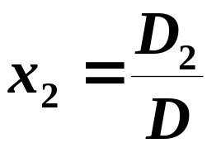
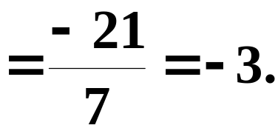
例1
解

Slide 12
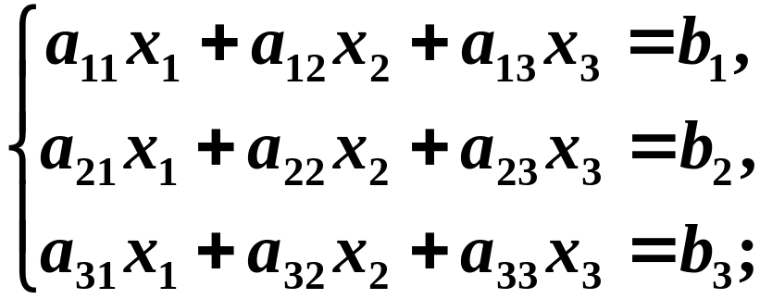
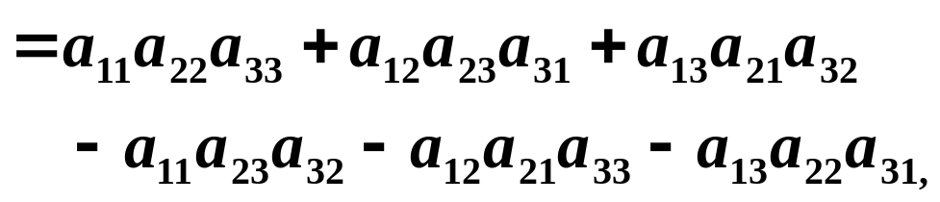



问题
对于三元线性方程组
的解是否也有类似的形式？
由消元法可得，未知量的值为分式，其中
分母
若定义

Slide 13
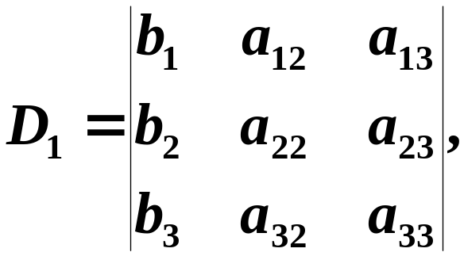
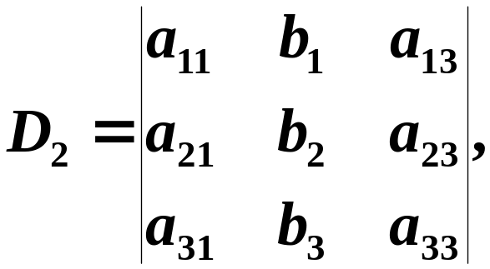
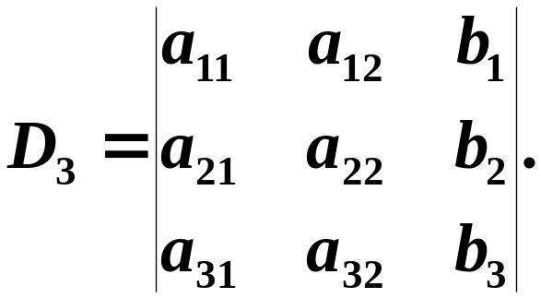
利用三阶行列式给出三元线性方程组解的形式
如果三元线性方程组
的系数行列式

Slide 14
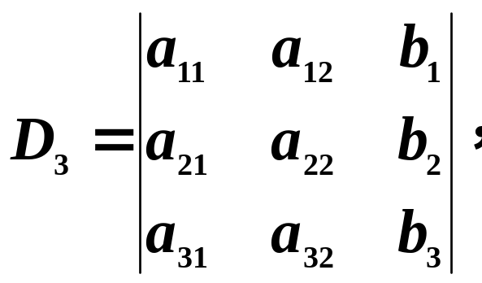
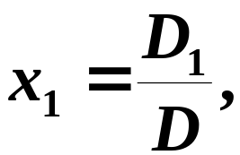
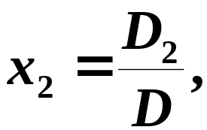
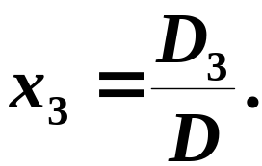
则三元线性方程组的解为:

Slide 15
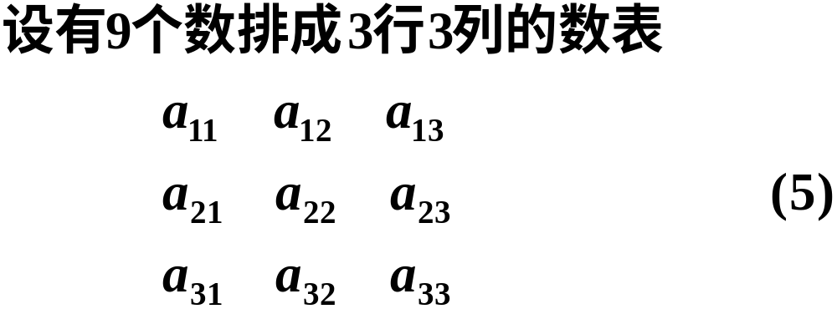

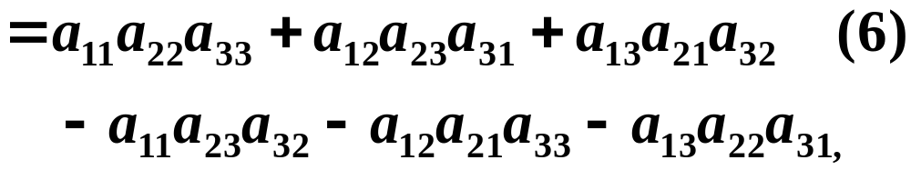
二、三阶行列式
定义
记
（6）式称为数表（5）所确定的三阶行列式.

Slide 16







对角线法则
注意 1.红线上三元素的乘积冠以正号，蓝线上三
元素的乘积冠以负号．
2.
三阶行列式包括3!项,每一项都是位于不同行,
不同列的三个元素的乘积,其中三项为正,三项为
负.

Slide 17
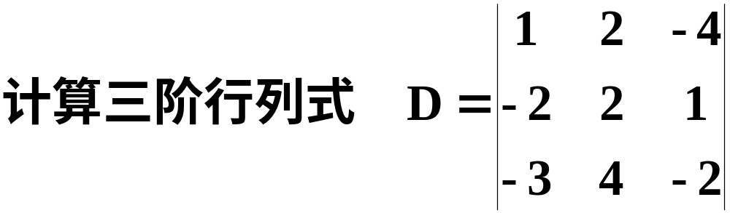


例1
解
按对角线法则，有

Slide 18
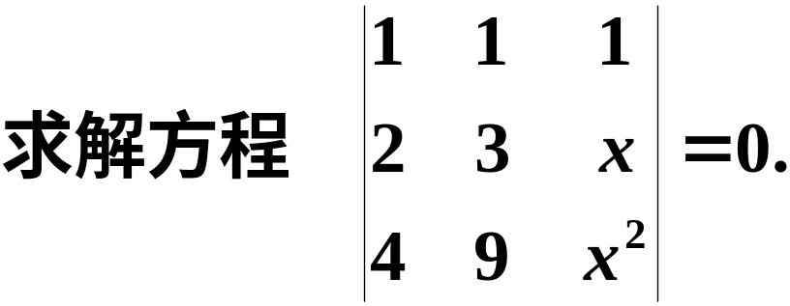



例2
解
方程左端

Slide 19
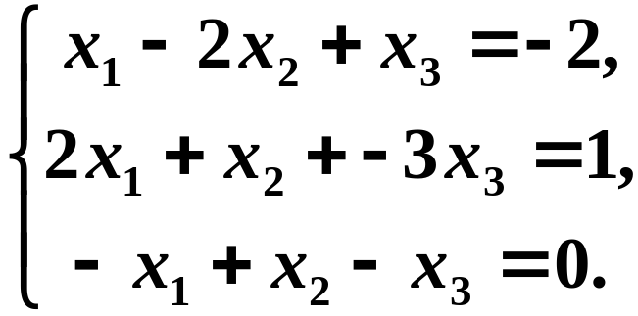
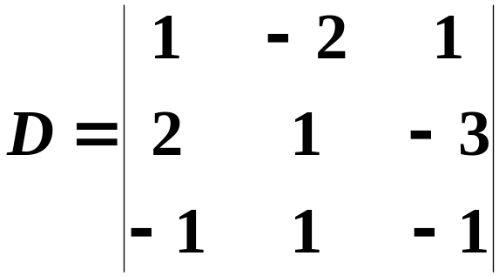







例2 解线性方程组
解
由于方程组的系数行列式

Slide 20
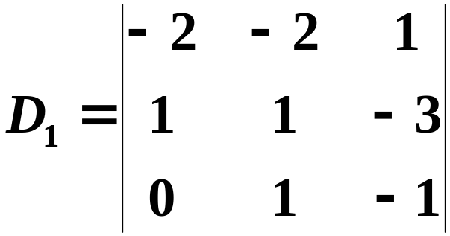
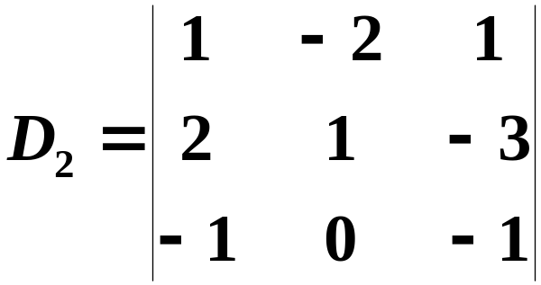


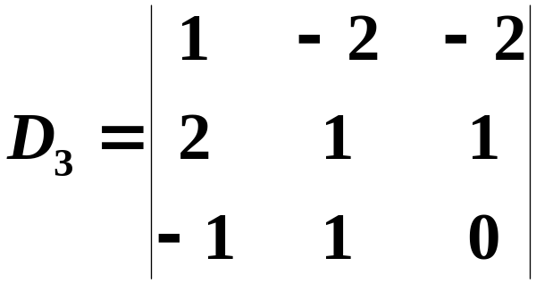
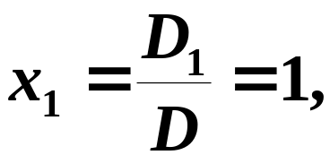
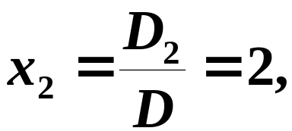
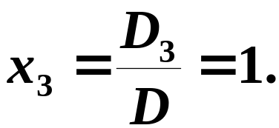
同理可得
故方程组的解为:
问题1：四元线性方程组的解是否也有类似的表达式？

Slide 21




问题2
对角线法则是否适用于三阶以上的行列式的计算？
四阶行列式
三阶行列式有6项，即 项，以此类推，四阶行列式有 项，因此不再采用
对角线法则计算，即：四阶及四阶以上行列式没有对角线法则.
如何给出 阶行列式的一般表达式？

Slide 22









第二节 全排列及其逆序数
引例
用1、2、3三个数字，可以组成多少个没有重复数字的三位数？
问题
1.定义
把 个不同的元素排成一列，叫做这 个元素的全排列（或排列）.

Slide 23





2. 排列的逆序数
我们规定各元素之间有一个标准次序, n 个不同的自然数，规定由小到大为标准次序.
定义 当某两个元素的先后次序与标准次序不同时，就说有1个逆序.
一个排列中所有逆序的总数称为此排列的逆序数.
3 2 5 1 4
例如 排列32514 中，
于是排列32514的逆序数为

Slide 24
计算排列逆序数的方法:
分别计算出排列中每个元素前面比它大的数码
个数之和，即算出排列中每个元素的逆序数，
这每个元素的逆序数之总和即为所求排列的逆
序数.
排列的奇偶性
逆序数为奇数的排列称为奇排列;
逆序数为偶数的排列称为偶排列.

Slide 25











例1 计算下列排列的逆序数，并讨论它们的奇偶性.
解
此排列为偶排列.

Slide 26







解
当 时为偶排列；
当 时为奇排列.

Slide 27







3. 对换与排列的奇偶性的关系
定理1 一个排列中的任意两个元素对换，排列改变奇偶性．
证明
设排列为
对换 与
除 外，其它元素的逆序数不改变.

Slide 28




对换 与
当 时，
经对换后 的逆序数增加1 ,
的逆序数不变;
当 时，
经对换后 的逆序数不变 ， 的逆序数减少1.
因此对换相邻两个元素，排列改变奇偶性.
设排列为
现来对换 与

Slide 29








次相邻对换
次相邻对换
次相邻对换
所以一个排列中的任意两个元素对换，排列改变
奇偶性.

Slide 30



推论
奇排列对换成标准排列的对换次数为奇数，
偶排列对换成标准排列的对换次数为偶数.
由定理1知对换的次数就是排列奇偶性的
变化次数,
证明
而标准排列是偶排列(逆序数为0),因此
知推论成立.
定理2 阶行列式也可定义为
其中 为行标排列 的逆序数.

Slide 31


三、小结
1 个不同的元素的所有排列种数为
2 排列具有奇偶性.
3 计算排列的逆序数.

